Slide 1
CEB-6/13 “LIC. JESÚS REYES HEROLES” PROFESOR: ALEJANDRO LOPEZ REYES MATERIA: CAPACITACION EN INFORMATICA
EQUIPO 6:
MATILDE E. MENDOZA CORTES
VERONICA BELEN HDZ CASTAÑEDA
JESUS ANTONIO MENDEZ FUENTES
ARIADNA BERENICE JUAREZ HDZ
DIANA PEREZ GOMEZ
VIRIADIANA SERRANO CASTRO
DANIEL SENCHEZ RAMOS
EDUARDO ARELLANO GOMEZ
GRUPO: 302

Slide 2
TRABAJO: “ NORMAS O REGLAS ERGONOMICAS EN LA INFORMATICA”

Slide 3
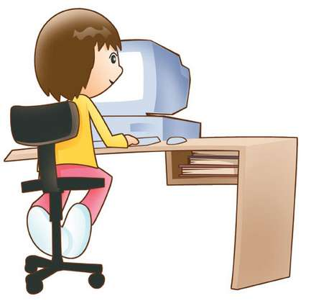
La Ergonomía es estudio de las condiciones de adaptación recíproca del hombre y su trabajo, o del hombre y una máquina o vehículo. Esto quiere decir que un aparato se amolde a alguna parte de nuestro cuerpo. adelante.

Slide 4
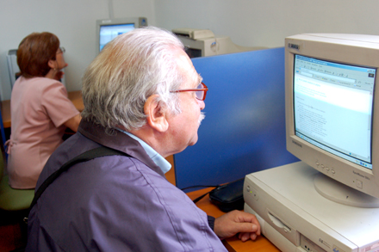
Los consejos más comunes son:
A) EL MONITOR Y EL TECLADO DEBEN QUEDAR DIRECTAMENTE FRENTE A USTED.

Slide 5
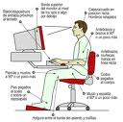
b) EL MONITOR DEBE ESTAR A UNA DISTANCIA DE SUS OJOS DE ENTRE 51 A 61 CENTÍMETROS.

Slide 6
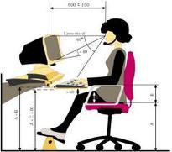
c) LA PANTALLA DEBE QUEDAR AL NIVEL DE SUS OJOS O A UN NIVEL LIGERAMENTE INFERIOR.

Slide 7
d) SIÉNTESE EN POSICIÓN ERGUIDA CON LOS DOS PIES APOYADOS EN EL PISO.

Slide 8
EL ESCRITORIO.

Slide 9
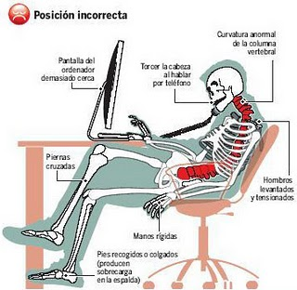
EL ESCRITORIO. Es importante que mantenga los antebrazos en línea horizontal con las muñecas cuando use el mouse o el teclado y que cuente siempre con un espacio para descansar las manos cuando no los esté utilizando. Un escritorio con bastante espacio para ello es tan importante como los otros puntos mencionados.

Slide 10
SILLA

Slide 11
Estable. Frente a las cuatro patas convencionales, son mejores las sillas con cinco apoyos y de ruedas antideslizantes, que eviten desplazamientos involuntarios. Éstas permiten mayor libertad de movimiento, evitando, a la vez, algunas posturas forzadas. Graduable en cuanto a altura. Los pies han de apoyarse en el suelo.
En caso de personas bajas o niños es aconsejable utilizar un reposapies que, además, evita la comprensión de la circulación en los muslos.
Respaldo regulable en altura, profundidad e inclinación. Con la forma de una S suave, cóncavo a nivel torácico y convexo a nivel lumbar, para que se adapte a la estructura de la espalda.
Los reposabrazos no son imprescindibles. De tenerlos, su altura no debe obstaculizar la movilidad.
La base del asiento ha de ser flexible pero firme. Con una distancia suficiente entre el borde del asiento y la cara posterior de la rodilla, para facilitar la circulación sanguínea.
Los controles de ajuste deben ser accesibles desde la posición habitual de trabajo, sin que requieran demasiado esfuerzo para accionarlos.
Es preferible una tapicería rugosa, que contribuya a mantener la postura escogida. Mejor si es transpirable.
Es mejor hacer pausas cortas y frecuentes que pocas y prolongadas. En cualquier caso, no conviene pasar más de una hora sin moverse. Ciertos ejercicios que mejoran la circulación se pueden hacer mientras se trabaja. Con los pies juntos, levantar primero los talones y luego las puntas, o mover en círculos los hombros delante y atrás, son algunos de ellos.

Slide 12
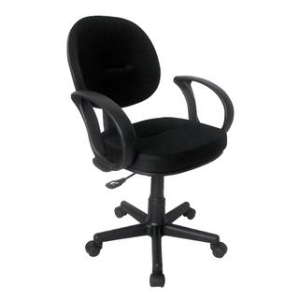

Slide 13
TACLADO
Y
RATON

Slide 14
Que sea mate y de colores claros. Para evitar reflejos. Independiente de la pantalla del ordenador. Es decir, móvil, que permita adoptar una postura cómoda que no provoque cansancio. Regulable en cuanto a inclinación. En un intervalo de 10 a 15 grados, con el fin de evitar movimientos forzados de las articulaciones, que pueden derivar en lesiones. Se recomienda que la línea media del teclado (tercera fila), no se levante más de tres centímetros. de la superficie de trabajo. Estable durante su uso. Que no se deslice sobre la superficie en la que reposa. Los símbolos de las teclas deben resaltar y ser legibles desde la posición normal de trabajo. Y es preferible que estos caracteres sean oscuros sobre fondo claro. Teclas cóncavas. Es mejor este tipo de superficie, ya que facilita su utilización. Separación suficiente entre las distintas partes del teclado. Suave en su manipulación. Que no requiera ejercer una presión grande sobre las teclas que se pulsan. Que no provoque ningún ruido. Sin embargo, al accionarse debe dar una señal táctil, acústica o visual.
Ubicación:

Slide 15
